Slide 1
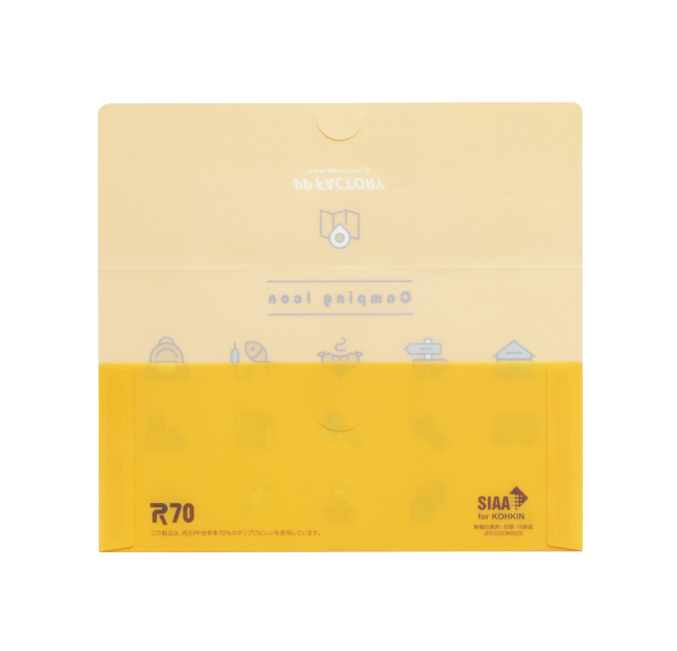
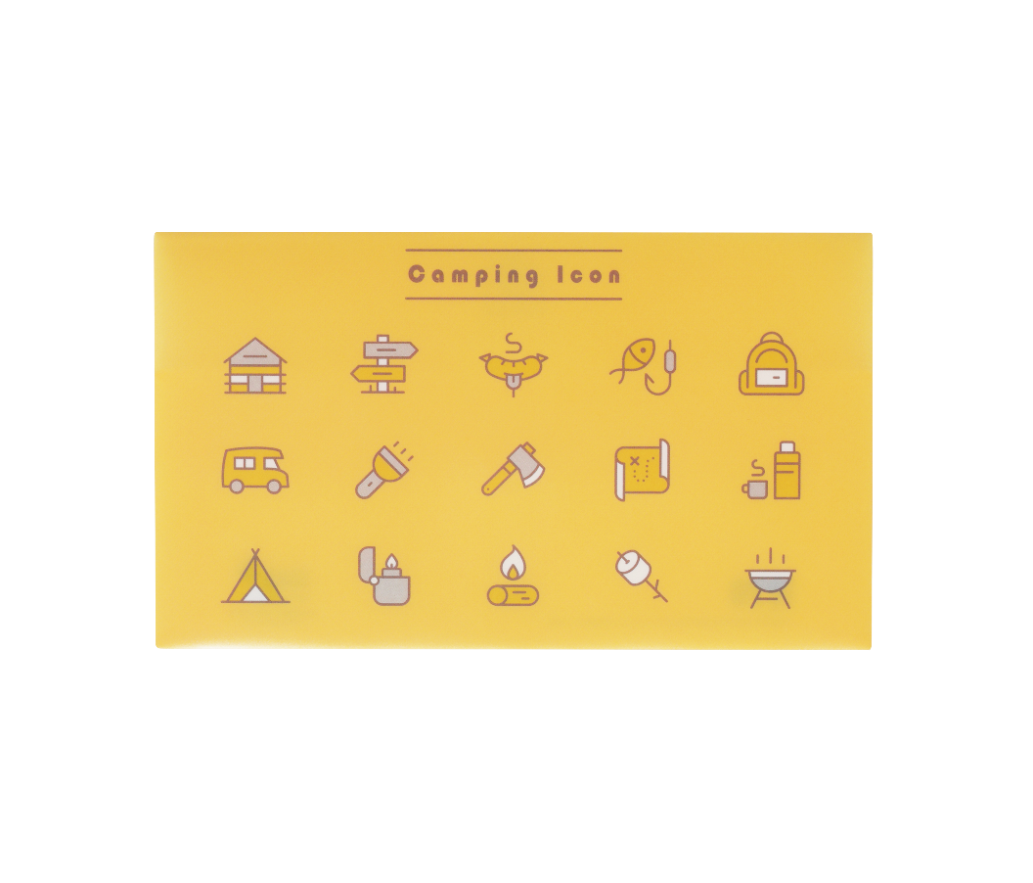

［商品名：マルチケース（封筒タイプ） ］
商品特徴：
①フラップ付の封筒タイプで汎用性が高いです。
②紙ではなくPPなので何度でも再利用可能です。
この商品のメリット： 自動生産で大量・短納期対応可能 再生７０％PPでも抗菌PPでも作成が可能です。
ｻｲｽﾞ： Ｗ205×Ｈ120㎜×ﾌﾗｯﾌﾟ70㎜
素材：PP（ﾎﾟﾘﾌﾟﾛﾋﾟﾚﾝ）半透明0.2㎜厚
印刷：UVｵﾌｾｯﾄ印刷 白＋４C＋ニス/０C
梱包：適量ﾀﾞﾝﾎﾞｰﾙ梱包
製作日数：校了後 約1０日間（1万部）
生産地：日本 埼玉県
〒338-0004埼玉県さいたま市中央区本町西4-16-15
048-853-5221

